Slide 1
普通高等教育新工科具身智能系列教材
国家地方共建人形机器人创新中心组织编写
具身智能导论
第 9 章 虚实迁移技术
秦建军 江磊 刘宇飞 邢伯阳 王陆旸 李国通
机械工业出版社 · 《具身智能导论》配套课件

Slide 2
具身智能导论 · 第 9 章
虚实迁移技术
“故其战胜不复，而应形于无穷。”
——孙武《孙子兵法·虚实篇》
虚实迁移技术的基本思想
虚实迁移是连接虚拟仿真与物理现实的核心桥梁：机器人先在仿真环境中进行高效、安全、大规模的试错学习，再将初步技能平稳迁移到真实系统执行，从而降低真实训练成本、硬件损耗与安全风险。
2

Slide 3
具身智能导论 · 第 9 章
虚实迁移技术
虚实迁移：连接虚拟仿真与物理现实的核心桥梁
仿真中学习
跨域迁移
真实部署
利用强化学习或模仿学习快速积累经验、优化策略，并能并行产生大量数据。
通过随机化、校准、适配与快速微调，缩小仿真源域与现实目标域之间的域差距。
在物理机器人上稳定执行任务，用少量真实反馈进一步验证和迭代。
目标：低成本高效率训练 + 高鲁棒部署验证。
3

Slide 4
具身智能导论 · 第 9 章
虚实迁移技术
学习目标
01 基础概念
02 关键技术
03 典型范式
理解虚实迁移的地位、仿真与现实的互补性，以及域差距的主要表现形式。
熟悉域随机化、域自适应、系统辨识模型校准、元迁移学习等技术框架及数学原理。
区分 Sim2Real 闭环、零/少样本迁移、基于大模型与端到端迁移等典型范式。
04 性能评估
05 实践复现
掌握任务性能、效率、鲁棒性、泛化误差和域差距量化指标，并能设计评估流程。
基于 SO-ARM100/101 开源平台完成从仿真训练到真实部署的完整虚实迁移实验。
4

Slide 5
具身智能导论 · 第 9 章
虚实迁移技术
本章目录
9.1
虚实迁移概述
9.2
典型的虚实迁移技术
9.3
典型范式
9.4
迁移性能指标与评估实施流程
9.5
实践案例
9.6
小结
5

Slide 6
具身智能导论 · 第9章
01
虚实迁移概述

Slide 7
具身智能导论 · 第 9 章
虚实迁移技术
9.1 虚实迁移概述
• 让智能体先在虚拟仿真环境中快速积累经验、优化策略，再将策略迁移至真实物理机器人。
• 与纯仿真或纯真实训练相比，可显著降低试错成本与安全隐患。
• 已广泛用于自动驾驶、人形机器人、四足机器人、机械臂操作等具身智能任务。
核心价值：把“昂贵、危险、低并行度”的真实试错，前移到“低成本、可控、可并行”的仿真阶段。
7

Slide 8
具身智能导论 · 第 9 章
虚实迁移技术
虚实迁移的基本工作流程
构建仿真环境
→
仿真训练
→
迁移策略
→
真实部署
仿真环境提供可控的大规模交互；真实环境提供最终物理反馈。二者通过迁移技术形成闭环。
8

Slide 9
具身智能导论 · 第 9 章
虚实迁移技术
虚实迁移的典型应用场景
自动驾驶
足式 / 人形机器人
机械臂操作
在仿真中覆盖复杂道路、极端天气与动态交通，再在实车上验证感知与控制。
在仿真中学习平衡、步态和高动态动作，减少早期跌倒对硬件的损伤。
通过海量抓取、放置、装配试错学习操作策略，再部署到真实机械臂。
9

Slide 10
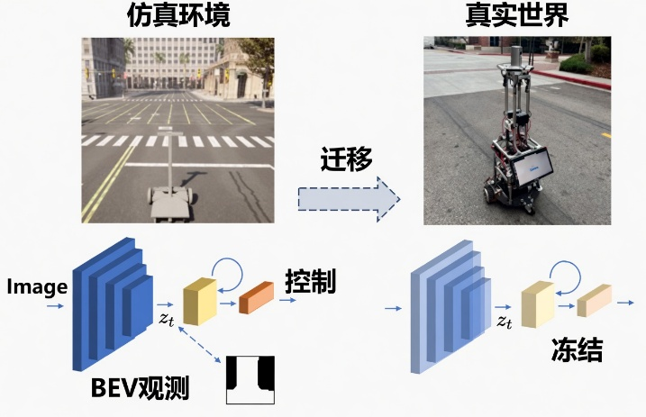
具身智能导论 · 第 9 章
虚实迁移技术
自主导航中的虚实迁移
自主导航中的虚实迁移
10

Slide 11
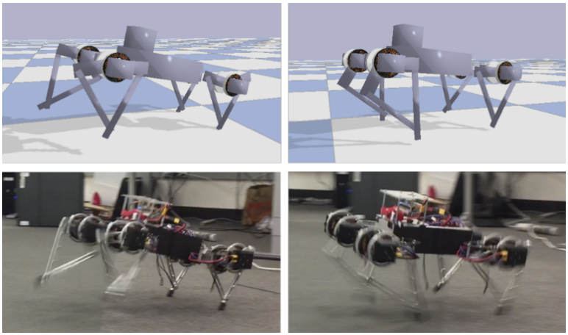
具身智能导论 · 第 9 章
虚实迁移技术
四足机器人：从仿真训练到现实验证
四足机器人在仿真（上）和现实环境（下）中奔跑
11

Slide 12
具身智能导论 · 第 9 章
虚实迁移技术
9.1.1 虚实互补：为什么必须把仿真与现实结合起来？
仿真环境
现实环境
可基于 MuJoCo、Isaac Lab、PyBullet、Gazebo 等高保真物理引擎，模拟动力学、传感器输入与环境交互。
提供真实的物理反馈与传感器数据，是最终部署验证不可替代的目标域，但训练成本高、风险大。
虚实迁移的根本动力来自“仿真高效可控”与“现实真实可信”的互补。
12

Slide 13
具身智能导论 · 第 9 章
虚实迁移技术
仿真环境的三项主要优势
1 成本低且高效
2 可控且安全
3 场景多样
无需昂贵硬件，训练可在计算机上并行运行，快速生成海量强化学习或模仿学习数据。
可自由调整重力、摩擦、光照等参数，避免现实碰撞与故障风险，并支持快速试错。
可构造极端或稀有场景，如恶劣天气导航和多物体交互，用于训练更鲁棒的策略。
13

Slide 14
具身智能导论 · 第 9 章
虚实迁移技术
现实环境：真实反馈背后的高交互成本
• 硬件维护、数据采集与安全保障成本高。
• 人形 / 四足机器人早期策略不稳定，反复跌倒可能损坏关节或传感器。
• 机械臂抓取需要大量重复试错，容易造成末端执行器磨损或物体损坏。
现实的不可替代性
只有真实环境能够暴露实际摩擦、执行器饱和、通信延迟、传感器噪声与复杂接触等问题。
现实数据“少而贵”，仿真数据“多而便宜”——迁移技术负责把二者连接起来。
14

Slide 15
具身智能导论 · 第 9 章
虚实迁移技术
虚实互补：预训练 + 少量真实微调 / 校准
仿真预训练
→
少量真实交互
→
微调 / 校准
→
稳定部署
虚实迁移利用仿真的高效性完成“预训练”，再借助少量真实交互进行“微调”或“校准”，把策略从实验室原型推向实际部署。
15

Slide 16
具身智能导论 · 第 9 章
虚实迁移技术
虚实互补示例：PPO 平衡策略的快速落地
仿真阶段
迁移阶段
现实阶段
机器人通过 PPO 在大量模拟步态中学习平衡策略。
仅需少量真实步态数据进行参数校准与策略微调。
实现稳定行走，显著加速从实验室原型到实际部署的过程。
典型路线：大规模仿真学习 + 小规模真实修正。
16

Slide 17
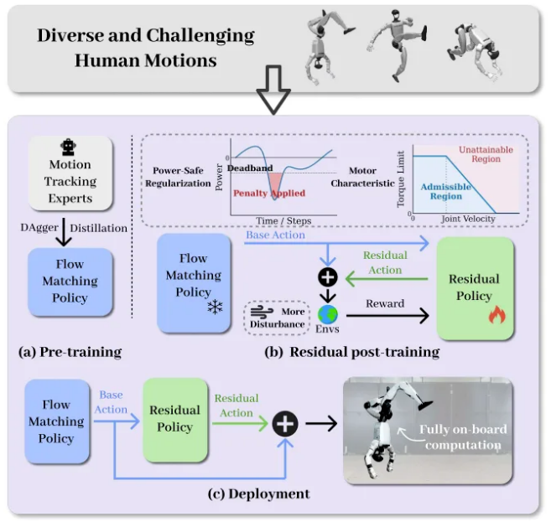
具身智能导论 · 第 9 章
虚实迁移技术
案例：“武 BOT”背后的虚实迁移技术
• 2026 年央视马年春晚“武 BOT”展示高动态翻腾、霹雳舞、武术等极端动作。
• 其背后的 OmniXtreme 框架面向高动态人形机器人的“保真度—可扩展性”权衡，采用两阶段训练。
• 目标是把大规模动作库中的策略从仿真稳定迁移到 Unitree G1 真机。
关键：生成式预训练负责“覆盖动作”，执行器感知后训练负责“贴近真实”
17

Slide 18
具身智能导论 · 第 9 章
虚实迁移技术
OmniXtreme 阶段一：生成式策略预训练
Flow Matching
DAgger 蒸馏
动作库表征
采用基于流匹配的生成式策略，对复杂高动态动作分布进行统一建模。
从多个动作专家策略中蒸馏知识，形成统一基策略。
减少传统多动作强化学习中的梯度干扰，覆盖翻腾、接触切换、高速运动等异质动作。
18

Slide 19
具身智能导论 · 第 9 章
虚实迁移技术
OmniXtreme 阶段二：执行器感知的残差强化学习
• 冻结基策略，只训练轻量级残差策略，针对现实执行误差进行补偿。
• 叠加激进域随机化，覆盖仿真与现实之间的物理参数差异。
• 加入真实扭矩—速度特性建模，使控制输出满足真实执行器能力边界。
• 采用功率安全正则化，惩罚过度负功率，避免过流与再生制动风险。
目标：把“仿真中可学”进一步精炼成“现实中可执行”。
19

Slide 20
具身智能导论 · 第 9 章
虚实迁移技术
OmniXtreme：高动态 Sim-to-Real的效果
整体成功率
翻腾成功率
技术启示
91%
覆盖 24 种极端动作、157 次试验。
96.36%
如翻腾类动作成功率。
域随机化 + 残差学习 + 执行器感知建模，有效缩小高动态迁移中的域差距。
两阶段路径：生成式预训练 + 执行器感知精炼。
20

Slide 21
具身智能导论 · 第 9 章
虚实迁移技术
9.1.2 域差距：仿真策略为何会在现实中失效？
• 域差距是仿真源域与现实目标域在马尔可夫决策过程（MDP）各要素上的不匹配。
• 可将仿真 MDP 与现实 MDP 的差异理解为转移概率 P、奖励函数 R、观测函数 O 与初始状态分布 ρ₀ 等要素的偏移。
• 当策略过拟合“理想仿真”时，哪怕微小偏差也可能在现实部署中累积成性能骤降。
域差距的本质：同一个动作，在仿真与现实中“看到的不一样、发生的也不一样”。
21

Slide 22
具身智能导论 · 第 9 章
虚实迁移技术
域差距的主要来源
物理参数差异
传感器与感知差异
建模误差
执行器与延迟
触觉与多模态
质量、摩擦、惯性、制造公差、磨损、温湿度等。
相机畸变、光照变化、LiDAR 噪声、触觉延迟等。
柔性形变、空气阻力、地面形变、接触与摩擦模型简化。
通信延迟、执行器饱和、控制回路延迟。
软体形变和接触反馈难以在仿真中精确复现。
22

Slide 23
具身智能导论 · 第 9 章
虚实迁移技术
域差距①：物理参数差异
• 仿真通常采用理想化动力学模型，现实系统则受到制造公差、磨损、温度和湿度等影响。
• 仿真中的关节摩擦系数可能固定为常数，现实中却随时间与负载动态变化。
• 机械臂实际惯性矩阵与仿真模型存在偏差，会直接改变状态转移概率。
动力学参数的微小偏差，会在长时间控制中形成累积误差。
23

Slide 24
具身智能导论 · 第 9 章
虚实迁移技术
域差距②：传感器噪声与感知不一致
• 仿真传感器常输出理想、无噪数据，而现实中存在相机畸变、光照变化、激光雷达噪声、触觉延迟等。
• 这些差异会造成观测空间分布显著偏移。
• 在视觉主导任务中，观测函数 O 的差距往往是策略失效的首要原因。
看起来只是“画面变化”，对端到端策略而言却可能等价于“换了一个任务分布”。
24

Slide 25
具身智能导论 · 第 9 章
虚实迁移技术
域差距③：建模误差与非线性动力学局限
• 仿真难以完美捕捉柔性形变、空气阻力、地面形变等复杂现象，误差会随轨迹累积。
• MuJoCo、Isaac Lab 等仿真器在接触动力学离散化与摩擦模型简化方面存在固有限制。
• 理想 Coulomb 摩擦与现实 Stribeck 效应之间的差异、高频振动模态缺失等都会放大域差距。
接触密集任务越复杂，模型近似带来的误差通常越显著。
25

Slide 26
具身智能导论 · 第 9 章
虚实迁移技术
域差距④⑤：执行器、延迟与多模态反馈
执行器与延迟差异
触觉与多模态反馈差距
仿真动作执行往往“瞬时且精确”，现实中存在通信延迟、执行器饱和与控制回路延迟，使状态转移发生偏差。
抓取、装配等接触密集任务中，GelSight 等触觉传感器的软体形变与现实反馈难以准确建模，是当前迁移的重要挑战。
26

Slide 27
具身智能导论 · 第 9 章
虚实迁移技术
用分布距离辅助分析域差距：MMD
核心思想
直观含义
迁移意义
最大均值差异（MMD）在再生核希尔伯特空间（RKHS）中比较两个分布的均值嵌入。
在 RKHS 单位球内寻找最能区分两个分布的函数；差异越大，MMD 越大。
MMD 值越大通常表示域差距更显著、知识迁移更困难。
27

Slide 28
具身智能导论 · 第 9 章
虚实迁移技术
MMD 定义：在函数空间中寻找最大期望差异
f 属于 RKHS 空间 H的函数，且其 RKHS 范数被约束在 1 以内
28

Slide 29
具身智能导论 · 第 9 章
虚实迁移技术
MMD 的均值嵌入与核函数形式
可等价为两个分布在 PKHS中的均值嵌入 之差的平方范数形式：
Φ为对应核函数的特征映射，两个分布在 RKHS 中的均值嵌入之差。
实际计算中可仅通过核函数 k(·,·) 求取
29

Slide 30
具身智能导论 · 第 9 章
虚实迁移技术
MMD 在虚实迁移中的使用边界
• 可作为域自适应训练中的分布对齐损失，也可度量简单状态分布之间的差异。
• 在端到端策略的 rollout 轨迹分布上直接量化域差距，仍然是开放性研究问题。
• MMD 适合做“分布是否接近”的辅助诊断，但不能替代真实部署评估。
指标越“贴近最终任务行为”，越能真实反映迁移质量。
30

Slide 31
具身智能导论 · 第 9 章
虚实迁移技术
9.1.3 Real-to-Sim-to-Real 循环
现实数据
→
修正仿真
→
大规模训练
→
回到现实
Real-to-Sim-to-Real（Real2Sim2Real）通过少量现实数据修正仿真模型，再在仿真中大规模优化策略，最后部署回现实，并继续利用反馈迭代。
31

Slide 32
具身智能导论 · 第 9 章
虚实迁移技术
RialTo：Real-to-Sim-to-Real 的典型闭环
1 手机扫描或 3D 重建真实场景，获取几何与纹理
2 通过 GUI 分离物体、添加关节运动学与物理参数，生成 USD / URDF 仿真场景
3 执行“逆蒸馏”：把现实演示数据转入仿真，利用 PPO + 行为克隆损失 + 稀疏奖励进行微调
4 通过教师—学生蒸馏，把状态基策略转移为仅依赖视觉观测的策略，再部署回现实
32

Slide 33
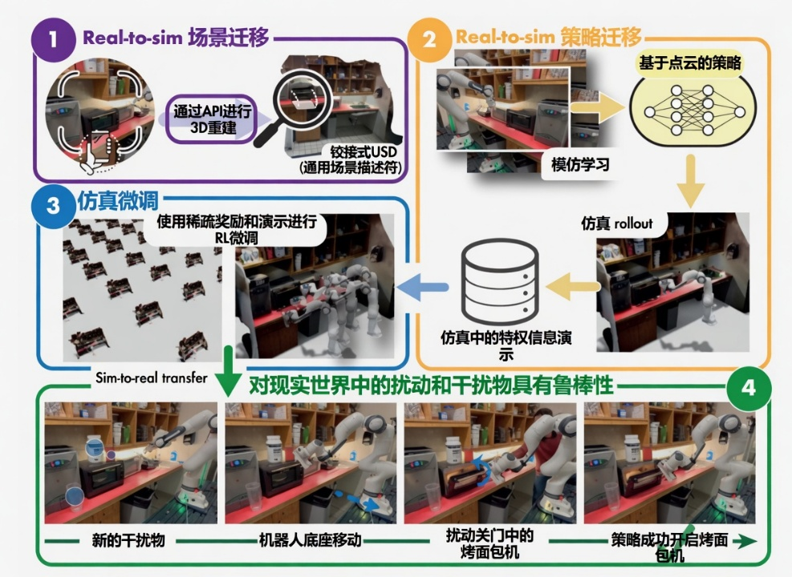
具身智能导论 · 第 9 章
虚实迁移技术
RialTo 框架：从真实场景重建到鲁棒策略
RialTo 框架
33

Slide 34
具身智能导论 · 第 9 章
虚实迁移技术
SimOpt：用少量真实部署反向调整仿真参数分布
• 策略训练与少量真实世界部署交错进行。
• 通过匹配仿真与现实中的策略行为，持续调整仿真参数分布。
• 目标是使“仿真中学到的行为”更接近“现实中真正发生的行为”
• 该方法可用于物品配准、打开抽屉等任务，并支持跨机器人迁移
SimOpt 把“仿真参数应该怎么设”本身变成一个可迭代优化的问题。
34

Slide 35
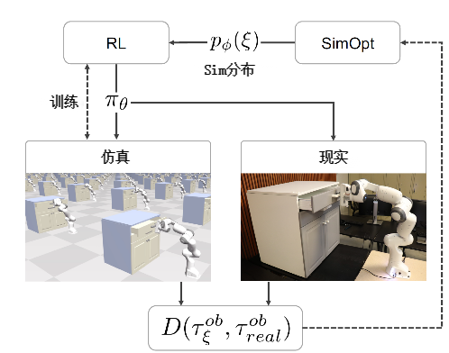
具身智能导论 · 第 9 章
虚实迁移技术
SimOpt 框架：策略行为匹配驱动仿真参数更新
SimOpt 框架
35

Slide 36
具身智能导论 · 第9章
02
典型的虚实迁移技术

Slide 37
具身智能导论 · 第 9 章
虚实迁移技术
9.2 典型的虚实迁移技术：从不同层次缩小域差距
物理参数层
感知层
策略 / 模型层
扩大仿真的“包容度”，典型方法是域随机化。
对齐图像 / 特征分布，典型方法是域自适应与 Sim-to-Sim 适配。
通过系统辨识、元迁移学习和残差策略进行参数校准、快速适应与误差补偿。
37

Slide 38
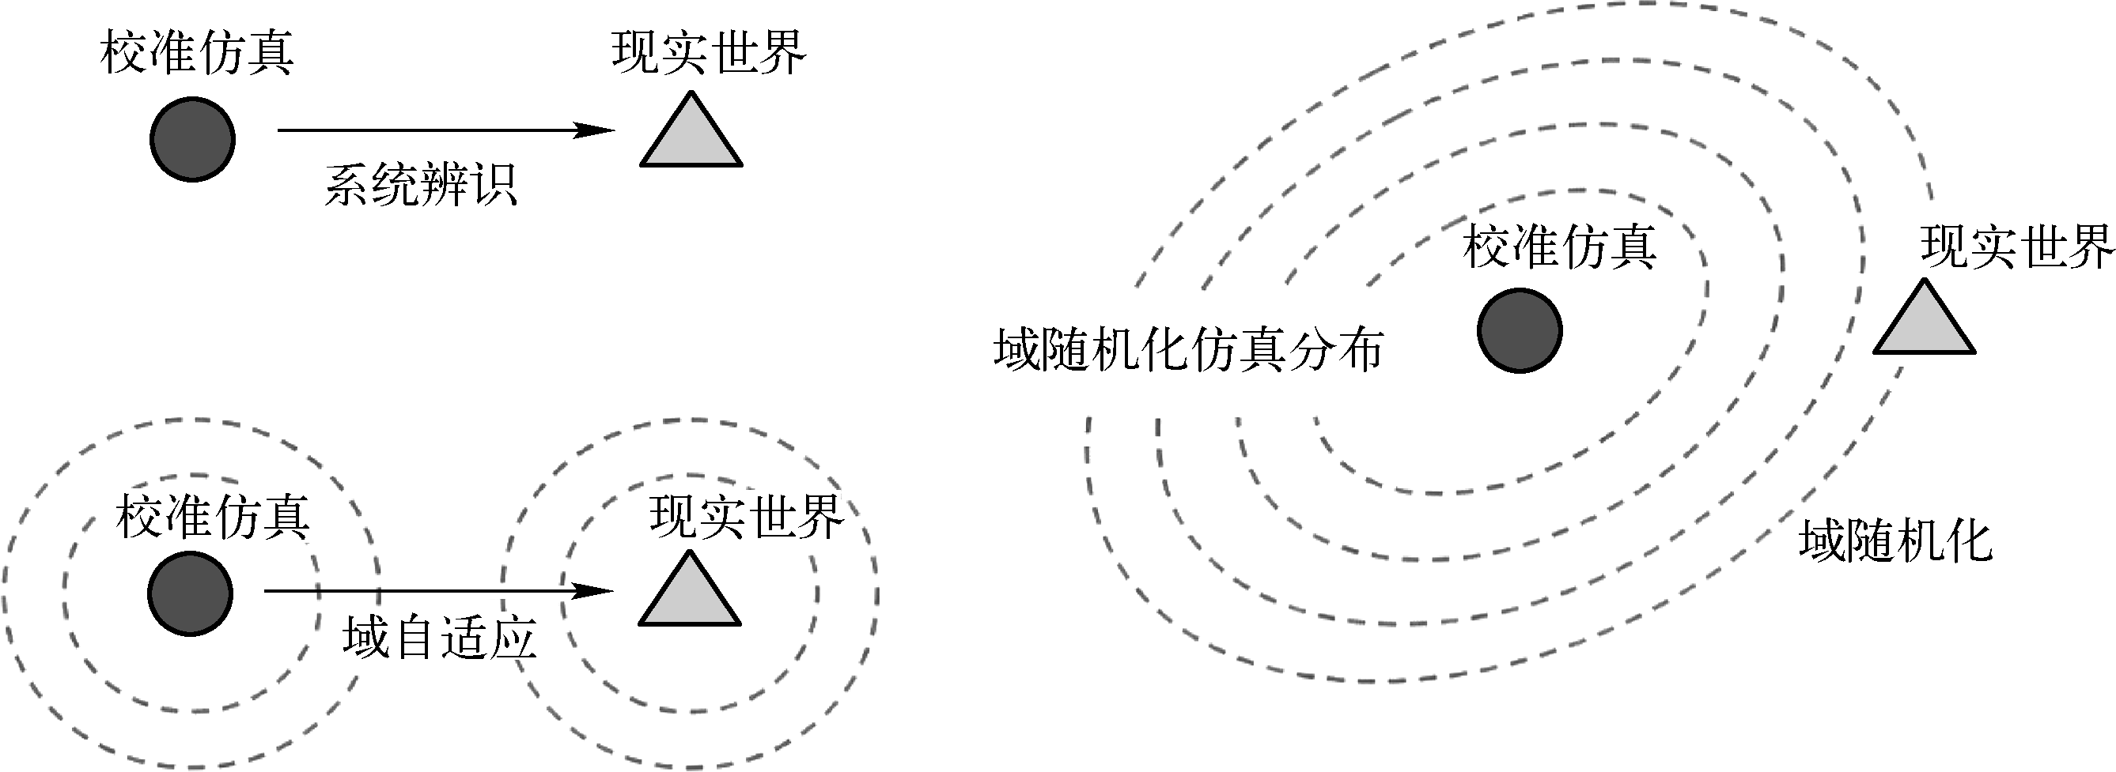
具身智能导论 · 第 9 章
虚实迁移技术
系统辨识、域自适应与域随机化的关系
三种虚实迁移技术之间的关系
38

Slide 39
具身智能导论 · 第 9 章
虚实迁移技术
9.2.1 域随机化（Domain Randomization, DR）
• 在仿真训练阶段主动引入环境参数的随机扰动
• 让策略不再过拟合某一个“完美仿真配置”，而是对一组参数分布保持鲁棒
• 理想情况下，真实环境只是训练随机化分布中的一个“未见具体样本”
核心思想：不要把仿真做成一个点，而要把它扩展成覆盖现实的不确定性分布。
39

Slide 40
具身智能导论 · 第 9 章
虚实迁移技术
域随机化：常见的随机化维度
动力学参数
传感器参数
视觉参数
场景与物体
质量、摩擦系数、关节阻尼、惯性等。
噪声、延迟、偏置等。
光照强度、纹理材质、颜色、背景。
物体形状、位置、姿态和地形高度。
40

Slide 41
具身智能导论 · 第 9 章
虚实迁移技术
域随机化的训练目标：
最大化跨参数分布的期望回报
μ 表示随机化环境参数，p(μ) 为其先验分布；策略需在一组参数变化下都获得较高回报。
41

Slide 42
具身智能导论 · 第 9 章
虚实迁移技术
域随机化：应用、优势与局限
典型应用
主要优势
主要局限
机械臂抓取随机化物体形状、颜色和位置；四足行走随机化地面摩擦和地形高度。
实现简单，可显著降低对真实世界训练数据的依赖。
随机化范围过大时，策略可能为了“什么都能应付”而变得过度保守。
自适应域随机化（ADR）可根据现实反馈动态调整随机化范围。
42

Slide 43
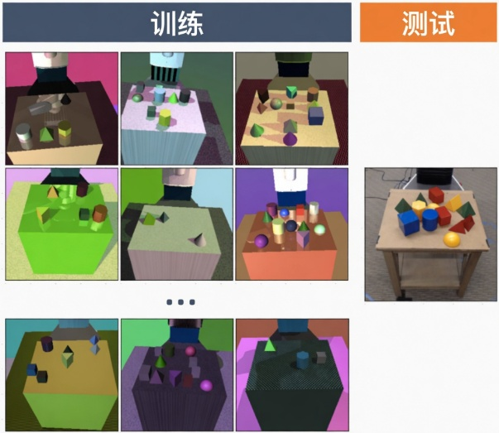
具身智能导论 · 第 9 章
虚实迁移技术
域随机化：训练场景与测试场景
域随机化训练和测试场景对比
43

Slide 44
具身智能导论 · 第 9 章
虚实迁移技术
9.2.2 域自适应（Domain Adaptation）
• 从感知层对齐仿真源域与现实目标域的特征分布。
• 重点缓解观测空间中的分布偏移，如光照、纹理、相机噪声等。
• 可利用少量无标签或弱标签真实数据，增强跨域泛化。
域随机化强调“让源域更丰富”，域自适应强调“让源域和目标域更对齐”。
44

Slide 45

具身智能导论 · 第 9 章
虚实迁移技术
相关对齐(CORAL )
通过最小化源域与目标域特征协方差矩阵的 Frobenius 范数差异实现二阶统计量对齐
C_{S}、C_{T} 分别为源域与目标域特征协方差矩阵；d 为特征维度。
45

Slide 46
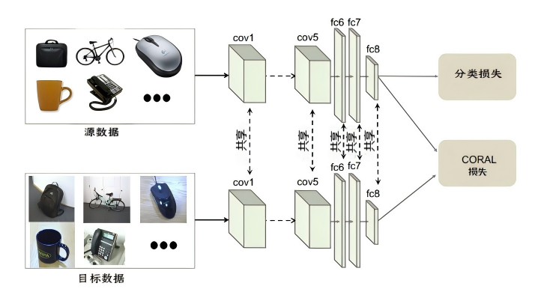
具身智能导论 · 第 9 章
虚实迁移技术
Deep CORAL：在深度特征空间进行协方差对齐
深度 CORAL 架构
46

Slide 47
具身智能导论 · 第 9 章
虚实迁移技术
DANN：通过对抗训练学习域不变表示
源域 / 目标域输入
→
特征提取器
→
任务分类器
→
域判别器
域判别器试图识别样本来自哪个域；特征提取器通过对抗目标让域判别变得困难，从而学习“任务相关但域不敏感”的表示。
47

Slide 48
具身智能导论 · 第 9 章
虚实迁移技术
域自适应：适用场景、优势与风险
适用场景
优势
风险
机械臂视觉抓取、移动机器人导航等观测差异显著的任务。
能直接处理视觉噪声、光照和外观差异，可使用少量无标签真实数据。
计算复杂度较高，并需要避免“负迁移”——对齐后反而损害任务性能。
48

Slide 49
具身智能导论 · 第 9 章
虚实迁移技术
9.2.3 基于系统辨识的模型校准
采集真实 I/O
→
估计物理参数
→
更新仿真模型
→
重新训练 / 验证
系统辨识直接针对质量、摩擦系数、惯性矩阵等动力学参数进行估计与校准，从物理模型层面缩小仿真与真实系统的差距。
49

Slide 50
具身智能导论 · 第 9 章
虚实迁移技术
系统辨识：参数化校准、残差动力学与主动探索
参数估计
残差动力学
主动系统辨识
利用贝叶斯优化、梯度下降等方法，根据控制指令、关节速度 / 力矩、接触力、末端轨迹更新参数。
对于难以参数化的误差，可用高斯过程或神经网络拟合剩余动力学。
引导机器人主动探索信息丰富的状态—动作对，提高参数估计与校准效率。
50

Slide 51
具身智能导论 · 第 9 章
虚实迁移技术
系统辨识：适用场景与工程权衡
优势
局限
特别适合机械臂精确操作与四足步态控制；物理意义明确、校准精度高，能有效降低累积动力学误差。
仍需一定真实交互，高维连续系统的辨识与优化计算开销较大。
51

Slide 52
具身智能导论 · 第 9 章
虚实迁移技术
9.2.4 元学习（Meta Learning）
• 元学习通过“学习如何学习”，使策略能在少量现实数据下快速适应新任务。
• 典型方法 MAML 在仿真中训练出“容易被少量数据微调”的通用初始化参数。
• 部署到现实后，只需少量样本即可进行快速适配。
目标不是直接学一个最终策略，而是学一个“好起点”。
52

Slide 53


具身智能导论 · 第 9 章
虚实迁移技术
模型无关元学习(MAML)
内层更新
内层：在单个任务 Tᵢ 上做少量梯度更新。
外层优化
外层：让更新后的参数在多个任务上总体表现更好。
53

Slide 54
具身智能导论 · 第 9 章
虚实迁移技术
MAML 用于虚实迁移：先学“可快速适应性”
随机化仿真任务
→
学习通用初始化 θ
→
少量现实数据
→
快速微调 θ′
内外层学习率分别为 α、β；训练任务 Tᵢ 可包含不同随机化仿真条件。元学习尤其适合少样本抓取与动态任务。
54

Slide 55
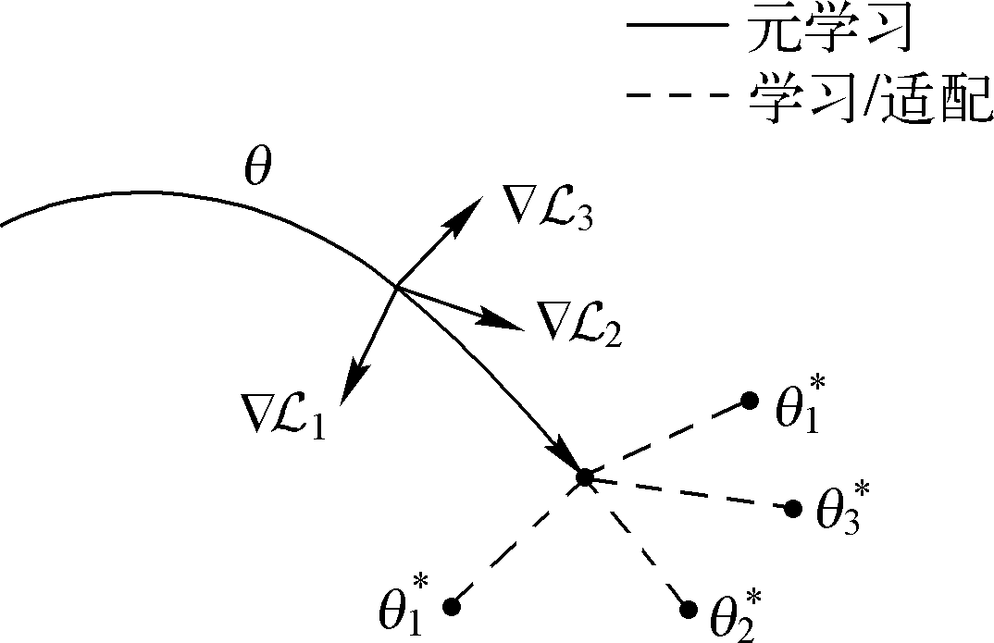
具身智能导论 · 第 9 章
虚实迁移技术
元学习：从仿真快速适应新物体抓取
元学习适应过程
55

Slide 56
具身智能导论 · 第 9 章
虚实迁移技术
9.2.5 Sim-to-Sim 适配
• 先在“仿真内部”做域自适应，把随机化仿真域映射到规范仿真域。
• 真实图像也被映射到同一规范空间，使策略只面对一种稳定的视觉表示。
• 这样可以先缩小仿真内部的域差距，再间接提升 Sim-to-Real 迁移性能。
思路：随机仿真 → 规范仿真 ← 真实图像；策略只在“规范域”上学习。
56

Slide 57
具身智能导论 · 第 9 章
虚实迁移技术
RCAN：Randomized-to-Canonical Adaptation Network
随机化仿真图像
→
条件 GAN G
→
规范仿真图像
→
同一策略
训练时将随机化仿真图像翻译为“规范”仿真图像；部署时，真实图像也通过同一类映射进入规范空间，实现视觉域的无缝衔接。
57

Slide 58
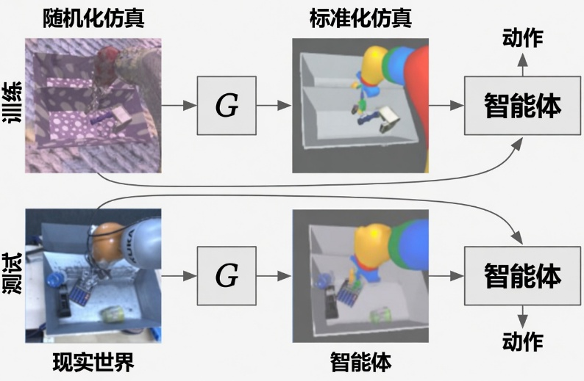
具身智能导论 · 第 9 章
虚实迁移技术
RCAN：随机仿真与现实图像统一到规范空间
RCAN 框架
58

Slide 59

具身智能导论 · 第 9 章
虚实迁移技术
残差策略：在仿真策略上叠加现实补偿
π_{sim} 提供主要行为，π_{res} 只学习仿真与现实之间的剩余差异。
59

Slide 60
具身智能导论 · 第9章
03
典型范式

Slide 61
具身智能导论 · 第 9 章
虚实迁移技术
9.3 典型范式：把多种迁移技术组织成完整闭环
Sim2Real 闭环
零 / 少样本
大模型驱动
端到端迁移
现实数据修正仿真，仿真再训练，策略回到现实持续迭代。
尽量减少真实交互，依赖随机化与元学习直接部署或快速微调。
由 LLM 自动生成奖励函数、随机化参数与优化建议。
用扩散策略、世界模型等生成式模型直接处理高维多模态输入。
61

Slide 62
具身智能导论 · 第 9 章
虚实迁移技术
9.3.1 Sim2Real 闭环：三阶段迭代优化
1 Real2Sim
2 Sim 中优化
3 Sim2Real
采集少量真实演示或扫描真实场景，利用系统辨识或逆蒸馏构建高保真数字孪生。
在校准环境中结合域随机化与 PPO / SAC 训练教师策略，并利用特权信息提高样本效率。
教师—学生蒸馏到仅依赖原始观测的学生策略，部署后再用残差或在线适应收集反馈。
62

Slide 63
具身智能导论 · 第 9 章
虚实迁移技术
Real2Sim：从少量真实信息构建可训练的数字孪生
• 真实演示轨迹可直接提供任务行为约束。
• 手机 / 深度相机扫描可快速重建场景几何与纹理。
• 系统辨识用于校准动力学参数；逆蒸馏把现实演示转移到仿真中。
Real2Sim 的目标不是“复制现实的一切”，而是重建与当前任务最相关的状态、观测和动力学。
63

Slide 64
具身智能导论 · 第 9 章
虚实迁移技术
Sim 中优化：特权信息 + 教师—学生蒸馏
教师策略
学生策略
在仿真中可使用精确物体位姿、接触力等现实中难以直接观测的特权信息，结合 PPO / SAC 进行高效优化。
通过蒸馏学习教师行为，但只依赖现实可获得的视觉、力觉等原始观测，从而具备部署条件。
64

Slide 65
具身智能导论 · 第 9 章
虚实迁移技术
Sim2Real：真实反馈继续驱动迁移闭环
• 将学生策略部署到真实机器人。
• 在线收集性能、失败模式与轨迹偏差等反馈。
• 使用残差策略、在线适应或参数更新进行补偿。
• 反馈再次用于更新仿真模型，形成持续进化的 Real2Sim2Real 循环。
闭环迁移比一次性“仿真训练 → 真机部署”更能应对随时间变化的域差距。
65

Slide 66
具身智能导论 · 第 9 章
虚实迁移技术
RialTo 与 SimOpt：两类 Sim2Real 闭环
RialTo
SimOpt
重点通过真实场景重建 + 逆蒸馏 + 强化学习微调，把现实演示转化为可扩展的仿真训练。教材指出其在动态干扰下平均成功率提高 67%。
重点通过真实策略行为与仿真行为的匹配，动态更新仿真参数分布，支持跨机器人平台的可靠迁移。
共同特点：少量真实数据不直接取代仿真，而是用来“纠正仿真”。
66

Slide 67
具身智能导论 · 第 9 章
虚实迁移技术
9.3.2 零样本与少样本迁移
零样本（Zero-Shot）
少样本（Few-Shot）
完全依赖仿真中的充分随机化，使策略训练时覆盖现实可能出现的分布，不使用真实微调即可部署。
先在仿真中得到良好初始化，再用极少量现实交互进行快速适应，典型方法是 MAML。
67

Slide 68
具身智能导论 · 第 9 章
虚实迁移技术
零样本迁移：用“充分覆盖”换取零真实微调
• 训练时重度随机化质量、摩擦、光照、噪声等条件。
• 期望真实环境落在训练分布覆盖范围内。
• 优点是部署快速、硬件风险低；局限是高度依赖仿真保真度和随机化覆盖质量。
零样本并不意味着“没有域差距”，而是让策略在训练阶段提前学会容忍域差距。
68

Slide 69

具身智能导论 · 第 9 章
虚实迁移技术
少样本迁移：用少量现实数据做快速内层适应
D_{real} 为少量现实数据；在良好元初始化 θ 上做极少更新即可得到适配参数 θ′。
69

Slide 70
具身智能导论 · 第 9 章
虚实迁移技术
XHand：触觉与执行器随机化实现零样本虚实迁移
• 使用 12-DoF 灵巧手（XHand）执行手内物体旋转和力自适应抓取。
• 对扭矩、摩擦、间隙等执行器动态进行重度域随机化。
• 结合密集触觉仿真与关节扭矩传感，实现手内物体重定向和可控抓取力的零样本迁移。
接触密集任务的零样本迁移，需要同时覆盖“视觉差距、动力学差距、触觉差距”。
70

Slide 71
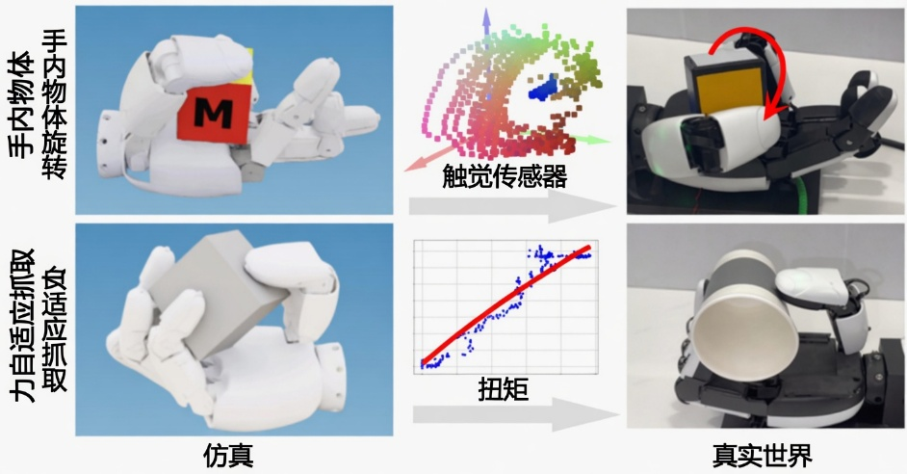
具身智能导论 · 第 9 章
虚实迁移技术
灵巧手的虚实迁移过程
灵巧手的虚实迁移过程
71

Slide 72
具身智能导论 · 第 9 章
虚实迁移技术
9.3.3 基于大模型的虚实迁移
• 利用 LLM 的代码生成与推理能力，自动完成奖励函数设计、域随机化参数选择及策略优化指导。
• 把过去高度依赖人工经验的“奖励塑形”和“随机化范围调参”转化为语言模型驱动的自动搜索。
• 可通过少量现实验证结果持续迭代提示，实现闭环改进。
大模型的作用不是替代机器人策略，而是自动化“如何设计和训练策略”的上层过程。
72

Slide 73
具身智能导论 · 第 9 章
虚实迁移技术
Eureka：用代码大模型自动设计奖励函数
自然语言任务
→
LLM 生成奖励代码
→
仿真 PPO / SAC
→
性能反馈
例如“让四足机器人稳定行走”，Eureka 可自动生成奖励代码与随机化范围，仿真训练后再利用评估结果迭代改进。
73

Slide 74
具身智能导论 · 第 9 章
虚实迁移技术
DrEureka：语言模型指导的闭环虚实迁移
• DrEureka 在 Eureka 基础上进一步引入在线反馈。
• 现实或仿真评估结果作为新的上下文，继续指导奖励和随机化参数的调整。
• 教材指出，在四足行走、机械臂操作等任务中，LLM 生成奖励函数的性能可超过人工设计。
关键变化：从“一次性自动生成”升级为“反馈驱动的持续自动调参”。
74

Slide 75
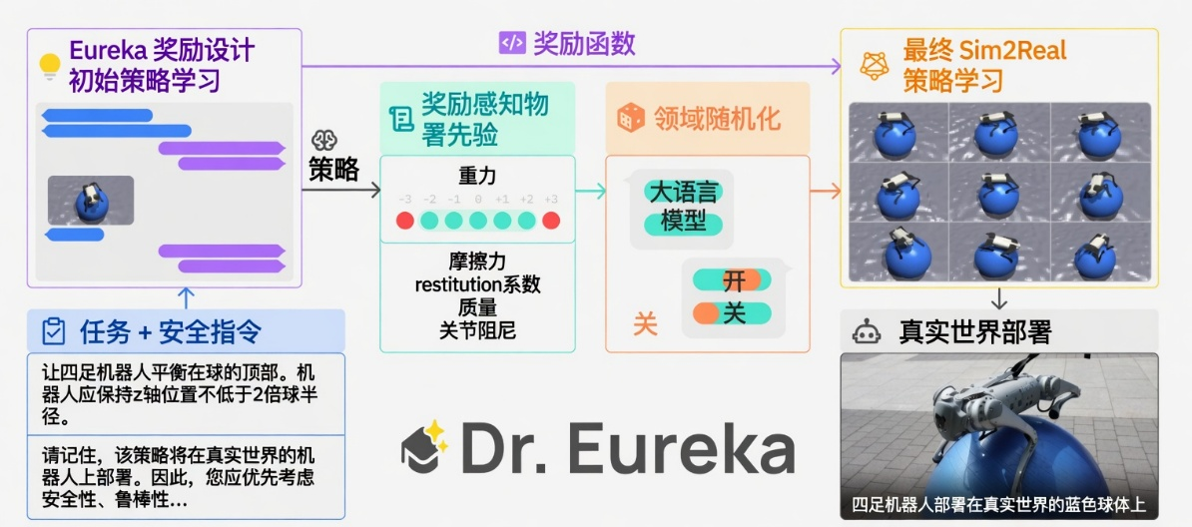
具身智能导论 · 第 9 章
虚实迁移技术
DrEureka：语言模型驱动的域随机化与策略优化
DrEureka 框架
75

Slide 76
具身智能导论 · 第 9 章
虚实迁移技术
9.3.4 端到端迁移：生成式策略 + 世界模型
• 用扩散策略等生成式模型直接表示动作序列
• 结合世界模型在隐空间中进行长程规划，进一步缩小感知与动力学差距
• 可端到端处理高维视觉 / 触觉输入，与模仿学习结合后具有较高样本效率
端到端迁移把“感知对齐、策略表示、轨迹生成”更紧密地融合到一个学习系统中。
76

Slide 77
具身智能导论 · 第 9 章
虚实迁移技术
VT-Refine：双臂装配的端到端虚实迁移
1 在现实世界用少量双臂演示数据预训练扩散策略，并采用同步视觉—触觉点云表示
2 迁移到具备高保真触觉仿真的数字孪生环境
3 使用扩散近端策略优化（DPPO）进行大规模强化学习微调
4 最终零样本或少样本部署回真实机器人，提高视觉遮挡和接触力变化下的鲁棒性
77

Slide 78
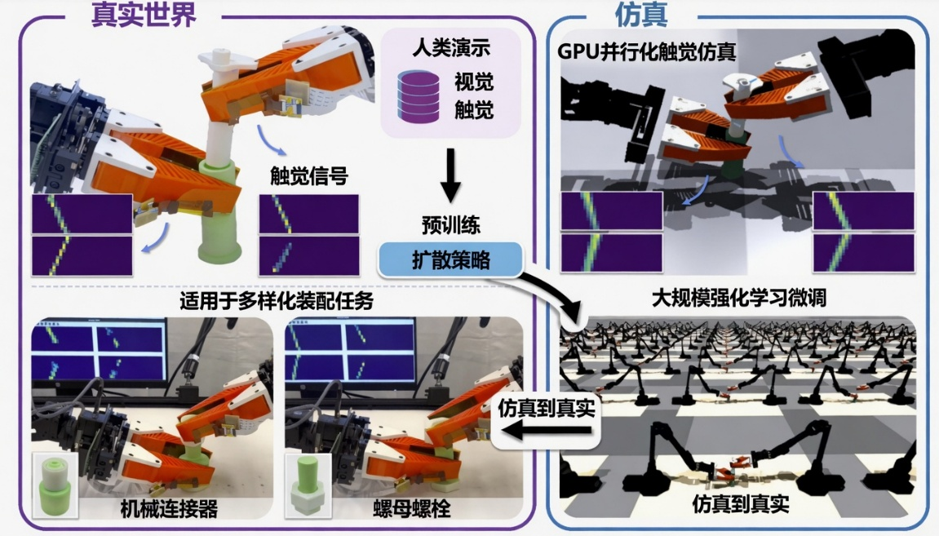
具身智能导论 · 第 9 章
虚实迁移技术
VT-Refine：视觉—触觉反馈驱动的双臂装配迁移
VT-Refine 框架
78

Slide 79
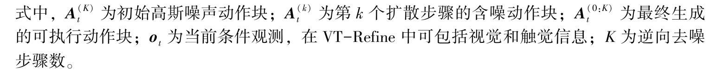
具身智能导论 · 第 9 章
虚实迁移技术
扩散策略：把动作序列建模为条件扩散过程
79

Slide 80
具身智能导论 · 第 9 章
虚实迁移技术
DDPM 执行：从随机噪声迭代去噪生成动作
高斯噪声动作块
→
条件去噪步骤 K→1
→
动作序列
→
机器人执行
去噪扩散概率模型（DDPM）学习从噪声中恢复动作分布；执行时从随机噪声出发，结合当前观测反复去噪，输出连续动作块。
80

Slide 81
具身智能导论 · 第9章
04
迁移性能指标与评估实施流程

Slide 82
具身智能导论 · 第 9 章
虚实迁移技术
9.4 为什么需要标准化的虚实迁移评估？
• 虚实迁移最终是否成功，取决于策略能否在真实环境稳定、高效、鲁棒地完成任务。
• 评估体系需要可重复、可比较，并能诊断域差距来源。
• 教材融合 Sim-to-Real 主流指标与 SIMPLER 基准的结构化评估框架。
只看“仿真训练曲线”不够；必须成对比较仿真与现实中的实际策略表现。
82

Slide 83
具身智能导论 · 第 9 章
虚实迁移技术
9.4.1 性能指标：四大类别
任务性能
效率
鲁棒与泛化
域差距量化
成功率、失败模式分析。
完成时间、轨迹长度、能耗、推理时间、训练稳定性。
零样本性能、V1～V5 扰动测试、MMRV。
ΔSR、Pearson r、MMD、DTW、Wasserstein。
83

Slide 84

具身智能导论 · 第 9 章
虚实迁移技术
任务性能：成功率与失败模式分析
成功率 SR
失败模式分析
Sᵢ 是第 i 个 Episode 的成功指示变量；SR = 成功任务数 / 总尝试数。
进一步区分抓取失败、稳定性失败、策略生成失败、可达性失败、推理失败等类别。
84

Slide 85
具身智能导论 · 第 9 章
虚实迁移技术
效率指标：迁移成功还要“算得动、跑得稳”
• 部署效率：任务完成时间、轨迹长度、能量消耗、平均策略推理时间。
• 训练成本：计算资源与仿真交互规模。
• 训练稳定性：随机化强度过高虽然可能提升鲁棒性，但会增大方差、减慢收敛。
需要在“环境多样性”和“优化稳定性”之间找到平衡。
85

Slide 86
具身智能导论 · 第 9 章
虚实迁移技术
鲁棒性与泛化：V1～V5 扰动测试
V1 物体放置扰动
V2 数量 / 遮挡
V3 纹理变化
V4 光照变化
V5 相机位姿
改变物体在工作空间中的位置。
加入干扰物与视觉遮挡。
随机改变物体与背景纹理。
改变强度、方向光和阴影。
扰动相机位置与姿态。
教材指出：相机位姿变化（V5）和光照变化（V4）通常对成功率影响更显著，V1 相对温和。
86

Slide 87
具身智能导论 · 第 9 章
虚实迁移技术
MMRV：仿真能否正确预测“策略相对排名”？
评估对象
指标解释
不是简单比较单个策略成功率，而是考察多种策略在仿真与现实中的相对排序是否一致。
平均最大秩违反（MMRV）越低，说明仿真对现实性能排序的预测越可靠。
一个“看起来很逼真”的仿真，并不一定能正确比较哪种策略更好。
87

Slide 88
具身智能导论 · 第 9 章
虚实迁移技术
MMRV：对所有策略对的排序不一致进行惩罚
平均最大秩违反(Mean Maximum Rank Violation, MMRV)：衡量策略在仿真与真实中的相对排名一致性
R 为现实性能，R_{S} 为对应仿真性能；只要某一策略对的相对排序发生反转，就产生秩违反惩罚。
88

Slide 89


具身智能导论 · 第 9 章
虚实迁移技术
域差距量化：ΔSR 与 Pearson 相关系数
成功率差异 ΔSR
Pearson 相关系数 r
越接近 0，仿真与现实的任务成功率越一致。
评估多种策略在仿真与现实性能之间的线性相关性。
89

Slide 90
具身智能导论 · 第 9 章
虚实迁移技术
SIMPLER 基准示例：视觉校准能显著提升仿真—现实一致性
Visual Matching
仅验证集 MSE
真实背景绿屏叠加 + 物体纹理烘焙
r = 0.924
MMRV = 0.056
只优化仿真内部验证损失
r = 0.308
MMRV = 0.375
单纯“仿真内部验证”不能可靠预测现实表现，需进行成对部署与视觉校准。
90

Slide 91
具身智能导论 · 第 9 章
虚实迁移技术
进一步量化域差距：MMD、DTW 与 Wasserstein 距离
MMD
DTW
Wasserstein
度量两个状态 / 特征分布在 RKHS 中的距离，可监控特征对齐方法的收敛。
动态时间规整可比较两条长度或时间轴不完全一致的末端执行器轨迹。
从“搬运分布质量”的角度比较轨迹或状态分布，可捕捉累积动力学偏差。
91

Slide 92
具身智能导论 · 第 9 章
虚实迁移技术
9.4.2 四阶段评估实施流程
仿真内基准
→
成对仿真—现实
→
鲁棒与泛化
→
统计诊断
从“先在仿真中做消融”到“与现实成对评估”，再到“扰动测试”和“统计诊断”，形成可重复、可比较的评估流程。
92

Slide 93
具身智能导论 · 第 9 章
虚实迁移技术
阶段一：仿真内基准测试与消融实验
• 在 Isaac Lab 等高保真环境中固定随机种子，运行 50～100 个 Episode 记录基线。
• 逐一移除 / 添加域随机化、域自适应、系统辨识校准等关键技术。
• 比较完整方法与变体在 SR、MMRV、r 等指标上的差异，并报告 95% 置信区间。
目的：快速定位真正主导性能的技术因素。
93

Slide 94
具身智能导论 · 第 9 章
虚实迁移技术
阶段二：成对仿真—现实部署评估
• 仿真与现实使用完全相同的任务指令、初始状态分布、目标分布与成功判定准则。
• 同一策略在两个环境中各运行至少 30～100 次独立轨迹。
• 计算 ΔSR、MMRV 与 r：通常 r 越高、MMRV 越低，仿真对现实的预测越可靠。
这是直接暴露视觉、控制与物理三类域差距的核心阶段。
94

Slide 95
具身智能导论 · 第 9 章
虚实迁移技术
阶段三：鲁棒性与泛化能力测试
• 在仿真与现实中同步施加 V1～V5 扰动并绘制鲁棒性曲线
• 评估零样本 / 少样本微调带来的性能提升
• 测试不同任务复杂度 T1～T4 下的泛化能力
• 可在多个视觉随机化环境中聚合平均性能，验证鲁棒性
评估重点从“能不能做”转向“环境变化后还能不能做”。
95

Slide 96
具身智能导论 · 第 9 章
虚实迁移技术
阶段四：统计报告与诊断分析
• 指标以均值 ± 标准差或 95% 置信区间报告。
• 使用 t 检验或 Kruskal-Wallis 检验验证组间差异显著性。
• 采用 3～5 个随机种子训练，减少偶然性影响。
• 结合失败模式分析与系统辨识误差，定位视觉、动力学与感知差距来源。
最终输出应能直接指导下一轮 Real2Sim2Real 迭代。
96

Slide 97
具身智能导论 · 第9章
05
实践案例

Slide 98
具身智能导论 · 第 9 章
虚实迁移技术
9.5 实践案例：SO-101 + LeRobot + Isaac Lab
• 以 SO-101 机械臂为平台，采用 LeRobot 框架与 Isaac Lab 仿真环境
• 路线：遥操作交互数据收集 → 域随机化增强 → 扩散策略 / ACT 模仿学习 → 现实零 / 少样本部署
• 目标是复现“仿真训练 → 现实部署 → 量化评估”的完整闭环
本实践选择模仿学习路线，而不是直接从零开始做真实机器人强化学习。
98

Slide 99
具身智能导论 · 第 9 章
虚实迁移技术
环境与工具准备
硬件
软件
数据平台
SO-101 机械臂（含夹爪相机、外部相机）+ NVIDIA GPU 工作站；教材推荐 RTX 4090 及以上。
NVIDIA Isaac Lab + LeRobot；建议优先使用官方 Docker 环境。
配置 Hugging Face 账号，用于保存、加载与可视化遥操作数据集。
99

Slide 100
具身智能导论 · 第 9 章
虚实迁移技术
安装环境：Docker 与 LeRobot
# 启动官方 Docker 容器（包含 Isaac Lab / Isaac Sim 环境）
docker run --rm -it --gpus all \
-v /path/to/your/data:/data \
nvcr.io/nvidia/isaac-sim:2023.1.1
# 安装 LeRobot 仿真支持
pip install "lerobot[sim]"
建议使用容器或独立环境，确保仿真器、CUDA 与 LeRobot 依赖版本一致。
100

Slide 101
具身智能导论 · 第 9 章
虚实迁移技术
登录 Hugging Face 并启动域随机化遥操作任务
huggingface-cli login
任务：Lerobot-So101-Teleop-Vials-To-Rack-DR
• 在 Isaac Lab 中用 Teleop 臂练习“抓取试剂瓶 → 放入支架”。
• 观察域随机化自动改变光照、相机位姿与物体外观。
• 按 <R> 重置环境后进行数据采集。
101

Slide 102
具身智能导论 · 第 9 章
虚实迁移技术
步骤1：仿真遥操作数据收集
lerobot_agent \
--task Lerobot-So101-Teleop-Vials-To-Rack-DR \
--repo_id ${HF_USER}/so101_teleop_vials_dr \
--task_name "Pick up the vial and place it in the rack"
数据内容
数据用途
同步记录多视角图像、机器人状态与专家动作。
将域随机化后的遥操作数据转化为监督模仿学习样本。
102

Slide 103
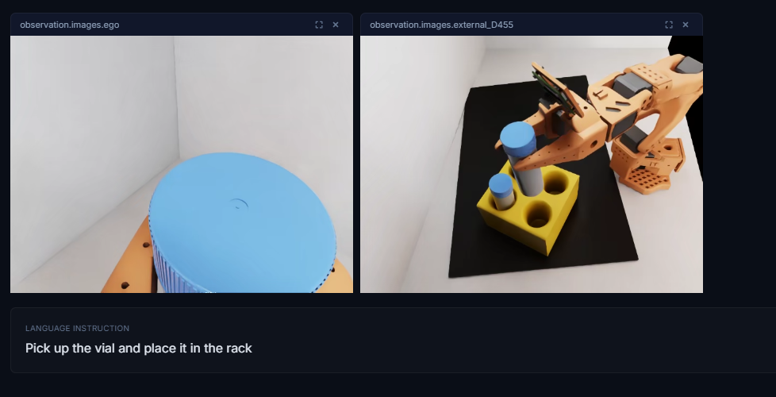
具身智能导论 · 第 9 章
虚实迁移技术
数据收集：Hugging Face Dataset Visualizer
数据收集
103

Slide 104
具身智能导论 · 第 9 章
虚实迁移技术
步骤2：把 DR 数据转化为模仿学习问题
策略选择
训练目标
DR 价值
LeRobot 内置扩散策略或 ACT 策略；ACT 适合视觉长时序任务。
使用均方误差（MSE）拟合专家动作，把演示数据视为监督学习样本。
同一技能在多光照、多相机、多外观条件下出现，增强视觉泛化。
104

Slide 105
具身智能导论 · 第 9 章
虚实迁移技术
训练扩散策略 / ACT 策略
lerobot train \
--policy=diffusion \
--dataset.repo_id=${HF_USER}/so101_teleop_vials_dr \
--train_steps=10000 \
--eval_freq=500 \
--output_dir=dr_so101_model
# 也可将 --policy=diffusion 替换为 --policy=act
105

Slide 106
具身智能导论 · 第 9 章
虚实迁移技术
步骤3：现实部署与量化评估
1 加载训练好的策略权重
2 保持现实相机的内外参数与仿真尽可能一致
3 在 SO-101 真机上至少进行 30 次独立轨迹采样
4 记录 SR、ΔSR、MMRV、r，并绘制 V1～V5 扰动曲线
真实部署不是“演示一次成功”，而是需要统计意义上的重复评估。
106

Slide 107
具身智能导论 · 第 9 章
虚实迁移技术
现实部署代码：加载策略并执行闭环控制
from lerobot.common.policies.diffusion.modeling_diffusion import DiffusionPolicy
from lerobot.common.envs.so101_env import SO101Env
policy = DiffusionPolicy.from_pretrained("dr_so101_model")
env = SO101Env()
success_rate = 0
for episode in range(30):
obs = env.reset()
done = False
while not done:
action = policy.predict(obs)
obs, reward, done, info = env.step(action)
success_rate += info["success"]
107

Slide 108
具身智能导论 · 第 9 章
虚实迁移技术
现实部署代码：统计成功率并输出执行视频
print(f"平均成功率: {success_rate / 30:.1%}")
# 可视化单次现实执行视频，展示迁移效果
env.render_video(policy)
评估要求
闭环要求
至少 30 次真实轨迹；同时记录失败模式和 V1～V5 扰动下的性能变化。
若性能不足，用真实结果继续修正随机化范围、相机参数或仿真模型。
108

Slide 109
具身智能导论 · 第 9 章
虚实迁移技术
实验结果：约 70 条仿真演示即可获得较高真实成功率
真实成功率
成功率差异
一致性指标
78%～85%
教材给出的现实部署成功率区间。
ΔSR ≈ 10%～14%
仿真与现实仍存在可观测差距。
MMRV < 0.06
r > 0.9
说明仿真对策略质量的预测较可靠。
结论：域随机化显著优于无 DR 基线。
109

Slide 110
具身智能导论 · 第 9 章
虚实迁移技术
示例结果分析
验证到的有效因素
仍然存在的局限
域随机化能够同时缓解视觉与物理域差距，其中光照和相机位姿随机化贡献最大。
当引入新物体或剧烈光照变化时，需要 Real2Sim2Real 闭环或少样本微调继续迭代。
可继续扩展到抽屉开关、物体堆叠、分拣等任务。
110

Slide 111
具身智能导论 · 第9章
06
小结

Slide 112
具身智能导论 · 第 9 章
虚实迁移技术
本章小结
基本概念
关键技术
典型范式
性能评估
实践案例
虚实迁移以仿真预训练 + 现实验证为核心，关键问题是理解并缩小 MDP 中的域差距。
域随机化、域自适应、系统辨识、元学习、Sim-to-Sim 与残差策略从不同层次解决差距。
Sim2Real 闭环、零 / 少样本、大模型驱动和端到端迁移组织成不同工程路径。
用 SR、MMRV、ΔSR、r、V1～V5 扰动与四阶段流程进行可重复的成对评估。
SO-101 + LeRobot + Isaac Lab 演示了数据收集、训练、现实部署与量化评估的完整流程。
112

Slide 113
谢 谢

